Slide 1
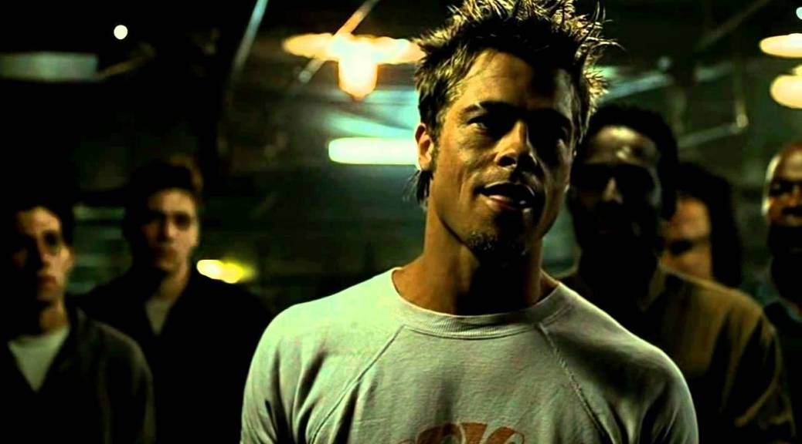
BENVENUTI NEL FIGHT CLUB
Riunione Nazionale del Personale TA – Roma 31-31 ottobre 2019

Slide 2
REGOLE DEL FIGHT CLUB
Prima regola del Fight Club: non si parla del Fight Club
Seconda regola del Fight Club: non dovete parlare mai del Fight Club
Terza regola del Fight Club: se qualcuno si accascia, è spompato, grida basta, fine del combattimento.
Quarta regola del Fight Club: si combatte solo due per volta.
Quinta regola del Fight Club: un combattimento alla volta.
Sesta regola del Fight Club: niente camicia, niente scarpe.
Settima regola del Fight Club: i combattimenti durano tutto il tempo necessario.
Ottava regola del Fight Club: se è la vostra prima sera al Fight Club, dovete combattere.
23 PROGETTI
PROGETTI FERMI: DISCO, SALE, GRANDE, QU@RCS, TRATTO
PROGETTO IN SVILUPPO: EXFO_INFN
PROGETTO SOLO DA ELENCARE: PAM
PROGETTO IN ELABORAZIONE: REALE
PROGETTO STRATEGICO: EX-STRA
PROGETTI DA SVILUPPARE: AQUA, ASSIEME, CERCO, VINCO, AIUOLA, COAST, FORMAT, FORMICA, GLASS, GOCCE, ICONA, INTENSO, PAD E TRASPARENZA.
Riunione Nazionale del Personale TA – Roma 30-31 ottobre 2019

Slide 3
REGOLE DEL FIGHT CLUB
Prima regola del Fight Club: non si parla del Fight Club
Seconda regola del Fight Club: non dovete parlare mai del Fight Club
Terza regola del Fight Club: se qualcuno si accascia, è spompato, grida basta, fine del combattimento.
Quarta regola del Fight Club: si combatte solo due per volta.
Quinta regola del Fight Club: un combattimento alla volta.
Sesta regola del Fight Club: niente camicia, niente scarpe.
Settima regola del Fight Club: i combattimenti durano tutto il tempo necessario.
Ottava regola del Fight Club: se è la vostra prima sera al Fight Club, dovete combattere.
III : Se qualcuno si accascia, è spompato, grida basta, fine del combattimento.
Incontro preliminare II Atto What Next TTA
Direttore Generale, Dott. Pellegrini, Dott. Carletti, Dott.ssa Fiori
E Noi
Riunione Nazionale del Personale TA – Roma 30-31 ottobre 2019

Slide 4
REGOLE DEL FIGHT CLUB
Prima regola del Fight Club: non si parla del Fight Club
Seconda regola del Fight Club: non dovete parlare mai del Fight Club
Terza regola del Fight Club: se qualcuno si accascia, è spompato, grida basta, fine del combattimento.
Quarta regola del Fight Club: si combatte solo due per volta.
Quinta regola del Fight Club: un combattimento alla volta.
Sesta regola del Fight Club: niente camicia, niente scarpe.
Settima regola del Fight Club: i combattimenti durano tutto il tempo necessario.
Ottava regola del Fight Club: se è la vostra prima sera al Fight Club, dovete combattere.
IV: Si combatte solo due per volta
Gli iscritti al WNTTA I e II atto E il Management
L’Assemblea e la Democrazia
Riunione Nazionale del Personale TA – Roma 30-31 ottobre 2019

Slide 5
REGOLE DEL FIGHT CLUB
Prima regola del Fight Club: non si parla del Fight Club
Seconda regola del Fight Club: non dovete parlare mai del Fight Club
Terza regola del Fight Club: se qualcuno si accascia, è spompato, grida basta, fine del combattimento.
Quarta regola del Fight Club: si combatte solo due per volta.
Quinta regola del Fight Club: un combattimento alla volta.
Sesta regola del Fight Club: niente camicia, niente scarpe.
Settima regola del Fight Club: i combattimenti durano tutto il tempo necessario.
Ottava regola del Fight Club: se è la vostra prima sera al Fight Club, dovete combattere.
V: Un combattimento alla volta
Obiettivo chiaro
Oggi
Atto 1
PT
Riunione Nazionale del Personale TA – Roma 30-31 ottobre 2019

Slide 6
REGOLE DEL FIGHT CLUB
Prima regola del Fight Club: non si parla del Fight Club
Seconda regola del Fight Club: non dovete parlare mai del Fight Club
Terza regola del Fight Club: se qualcuno si accascia, è spompato, grida basta, fine del combattimento.
Quarta regola del Fight Club: si combatte solo due per volta.
Quinta regola del Fight Club: un combattimento alla volta.
Sesta regola del Fight Club: niente camicia, niente scarpe.
Settima regola del Fight Club: i combattimenti durano tutto il tempo necessario.
Ottava regola del Fight Club: se è la vostra prima sera al Fight Club, dovete combattere.
VI: niente camicia e niente scarpe
Interesse generale
Correttezza Chiarezza degli intenti
Percezione del Management?
Riunione Nazionale del Personale TA – Roma 30-31 ottobre 2019

Slide 7
REGOLE DEL FIGHT CLUB
Prima regola del Fight Club: non si parla del Fight Club
Seconda regola del Fight Club: non dovete parlare mai del Fight Club
Terza regola del Fight Club: se qualcuno si accascia, è spompato, grida basta, fine del combattimento.
Quarta regola del Fight Club: si combatte solo due per volta.
Quinta regola del Fight Club: un combattimento alla volta.
Sesta regola del Fight Club: niente camicia, niente scarpe.
Settima regola del Fight Club: i combattimenti durano tutto il tempo necessario.
Ottava regola del Fight Club: se è la vostra prima sera al Fight Club, dovete combattere.
VII: i combattimenti durano tutto il tempo necessario
Ci è stato dato tempo
Non ne abbiamo abusato
Coerenti con le richieste del Management
Riunione Nazionale del Personale TA – Roma 30-31 ottobre 2019

Slide 8
REGOLE DEL FIGHT CLUB
Prima regola del Fight Club: non si parla del Fight Club
Seconda regola del Fight Club: non dovete parlare mai del Fight Club
Terza regola del Fight Club: se qualcuno si accascia, è spompato, grida basta, fine del combattimento.
Quarta regola del Fight Club: si combatte solo due per volta.
Quinta regola del Fight Club: un combattimento alla volta.
Sesta regola del Fight Club: niente camicia, niente scarpe.
Settima regola del Fight Club: i combattimenti durano tutto il tempo necessario.
Ottava regola del Fight Club: se è la vostra prima sera al Fight Club, dovete combattere.
VIII: se è la vostra prima sera al Fight Club, dovete combattere
Quando: Gennaio (?)
Dove: Giunta Esecutiva
Chi: Un gruppo ristretto
Come: parte dal vivo e parte con un video
Grazie alla collaborazione con il Gruppo Multimediale
Riunione Nazionale del Personale TA – Roma 30-31 ottobre 2019

